Slide 1
Didaktické zásady edukačního procesu
Beharková Natália

Slide 2
Didaktické zásady edukačního procesu
názornosti
spojení teorie s praxí
vědeckosti
přiměřenosti
aktuálnosti
zpětné vazby
uvědomělosti a aktivity
individuálního přístupu
soustavnosti
trvalosti
kulturního kontextu

Slide 3
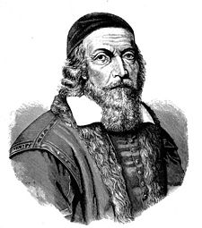
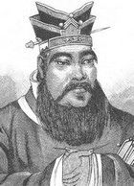
Zásada názornosti
…“Proto budiž zlatým pravidlem, aby všechno bylo předváděno všem smyslům, kolika možno,
totiž věci viditelné zraku,
slyšitelné sluchu … a může-li být něco vnímáno více smysly, budiž předváděno více smyslům“.
Propojení všech smyslů (zrakový, sluchový, čichový, chuťový, hmatový či pohybový)
volba vhodných metod a forem výuky i didaktických pomůcek
- usnadní edukantovi proces učení
Co slyším, to zapomenu. Co vidím, si pamatuji. Co si vyzkouším, tomu rozumím.
Konfucius

Slide 4
Zásada spojení teorie s praxí (aplikability)
edukant již má určité vědomosti, dovednosti, zkušenosti, postoje (edukátor na základě posouzení zná jejich úroveň)
Prohloubit
Upevnit
Odbourat nesprávné
Uplatnění v praxi
je vhodný motivační prvek

Slide 5
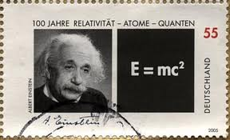
Zásada vědeckosti
respektovat nové poznatky, EBM/EBN/EBP – potřeba celoživotního vzdělávání ZP
odborné poznatky sdělit srozumitelným způsobem pro laika
Notes:
Odborné poznatky sdělit srozumitelným způsobem, přičemž se neporuší zásada vědeckosti

Slide 6
Zásada přiměřenosti
rozsah, obsah a obtížnost učiva
+
zvolené metody a formy edukace
v souladu
s vědomostmi, schopnostmi a zdravotním stavem edukanta
individuální přístup, holistické pojetí
od jednoduššího ke složitějšímu

Slide 7
Zásada aktuálnosti
Posouzení
sběr informací
Identifikace edukačních potřeb
Doplnění, korekce
vědomosti, dovednosti, zkušenosti, návyků, postoje
v prospěch zdraví a jeho upevnění, zlepšení Q života

Slide 8

Zásada zpětné vazby
Edukátor získá: informace o postupu edukanta k stanovenému edukačnímu cíli,
kvalitě výuky a její výsledcích,
detekuje: chyby (přirozená část procesu učení), vysvětlí, kde se chyba stala dle potřeby znovu provede výklad nepochopeného učiva.
Ověření zda předkládaná fakta chápe, rozumí jim, pamatuje si je a umí je uplatnit při praktických činnostech
Notes:
Edukátor získává potřebnou vazbu po celou dobu edukačního procesu

Slide 9
Zásada uvědomělosti a aktivity
= požadavek, aby edukant cítil vlastní potřebu aktivně se zapojit do edukace
Vychází z teorií motivace
motivace edukanta (vnitřní a vnější)
prostor a příležitost být aktivním (samostatní úkol, diskuse, rozhovor…)
participace v edukačním procesu
zpětná vazba – kontrola výsledků své práce

Slide 10
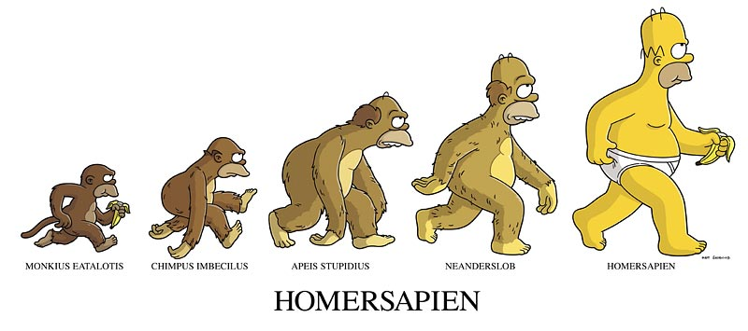
Zásada individuálního přístupu
zdravotní stav (akutní/chronická nemoc; bolest; zdraví)
psychický stav (emocionální stav, obava, strach, úzkost)
individuální potřeby
osobní zkušenosti
osobnost
zvláštnosti/specifika sociálního prostředí
kulturní kontext (odlišnosti, specifika…)
www.ceskatelevize.cz

Slide 11
Zásada soustavnosti
uspořádání učiva do logických a na sebe navazujících celků
rozlišení – hlavních (podstatných částí) a vedlejších (doplňkových) východisek učiva; znalost a pochopení vztahu mezi nimi
Na úvod - obeznámit s cílem a obsahem učiva
V průběhu a na konci Ed.
- prostor pro dotazování;
- ověření, zda bylo učivo pochopené
Závěrečné shrnutí nejpodstatnějšího

Slide 12
Zásada trvalosti
Uchování v dlouhodobé paměti, vybavení si osvojených poznatků s odstupem času
Potřeba – motivace, aktivního přístupu, opakování a procvičování…
Notes:
Trvalé vědomosti jsou ty na které můžeme navázat nové.

Slide 13
Zásada emocionálnosti
nejsme stroje
edukátor a edukant = vzájemně se ovlivňují i v emocionální sféře
vyučování probíhá lépe v pozitivní atmosféře
Edukátor = nejen zdroj znalostí, ale také
důvěrník a rádce
Notes:
vyučování probíhá lépe v pozitivní atmosféře = edukátor se má snažit o její navození. V edukačním procesu je vhodné pokud panuje dobrá nálada a ideálním stavem je situace, kdy se edukant na ed. proces teší

Slide 14
Zásada kulturního kontextu
kulturní kompetence ZP
respekt specifických zvláštností kultur, etnik, náboženství, komunit,
skupin, pohlaví, věku

Slide 15
Literatura:
Juřeníková, P., Zásady edukace v ošetřovatelské praxi Praha: Grada, 2010 ISBN 978-80-247-2171-2
Petlák, E., Všeobecná didaktika, Bratislava: Iris, 2004, s. 270 ISBN 8089018645
Průcha Jan Pedagogická encyklopedie, Praha: Portál, 2009, s. 936, ISBN 978-80-7367-546-2.
Průcha, J. Moderní pedagogika, 5. aktualiz. a doplněné vydání, Praha: Portál, 2013, ISBN 978-80-262-0456-5.

